Slide 1
4/3-2014
Bestyrelsens beretning
v/Formand John Sloth

Slide 2
Status 2013 side 1/2
Holdturnering – Rene herrer og damehold seniorer + ny mix-række
Jyske Mesterskaber
Tøsetennis – Nyt tiltag
Doubletræf for Ildsjæle
Enkeltstående arrangementer
Aktivitetskonsulent i marken - Motionisttræf
JTU ambassadør-besøg
Bane- og anlægskurser
Ny kontingentstruktur
fortsættes…

Slide 3
Status 2013 side 2/2
JTU Minitennis Tour indendørs for juniorer
JTU Play & Stay Tour udendørs for juniorer
"Klubhuset" - klubsamarbejder
Sekretariat
Unionstræning
Tennisrejser
Sponsorarrangementer – Head til London, træningsevents m.m.
Strategiarbejde (PMS)

Slide 4
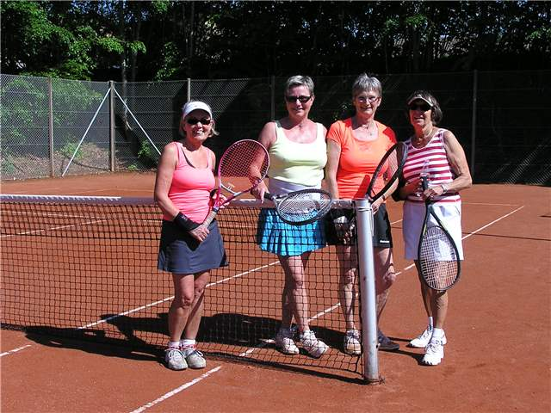
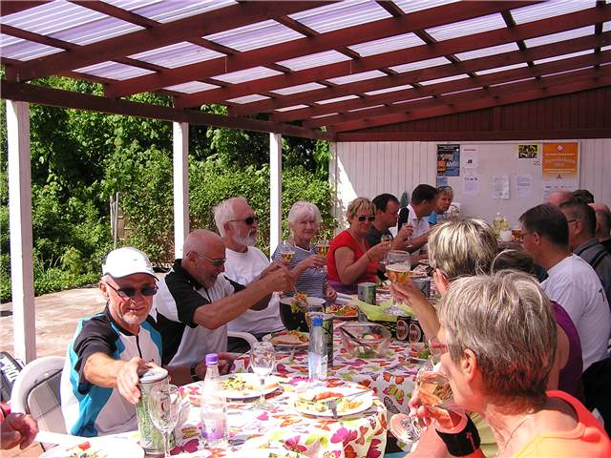
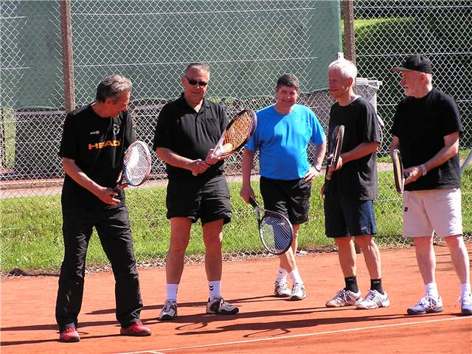
JTU Tøsetennis og Ambassadørbesøg

Slide 5
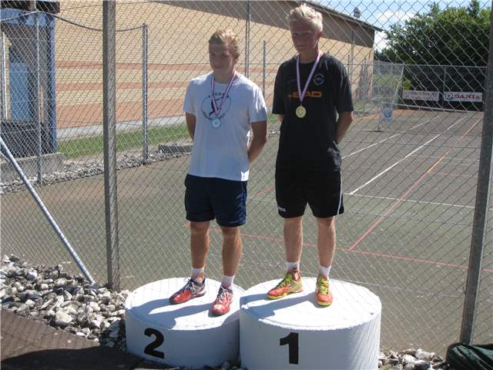
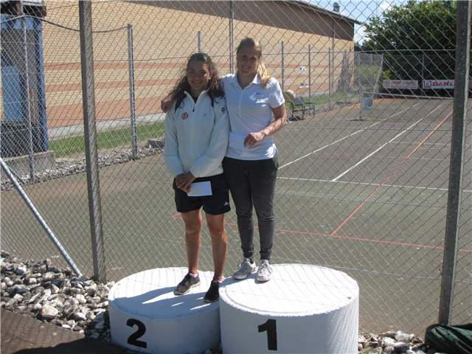
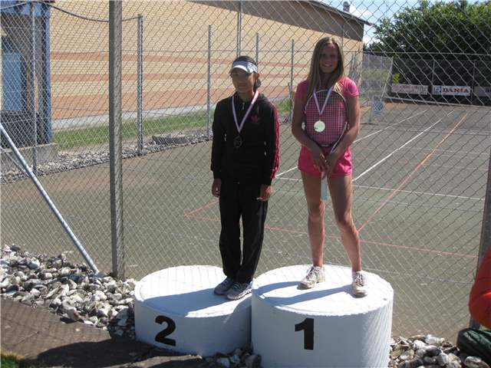
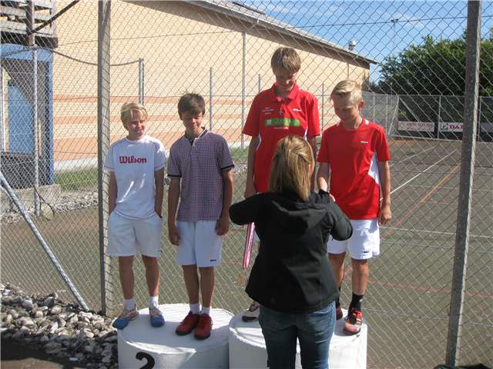
JM Senior & Junior - 2013

Slide 6
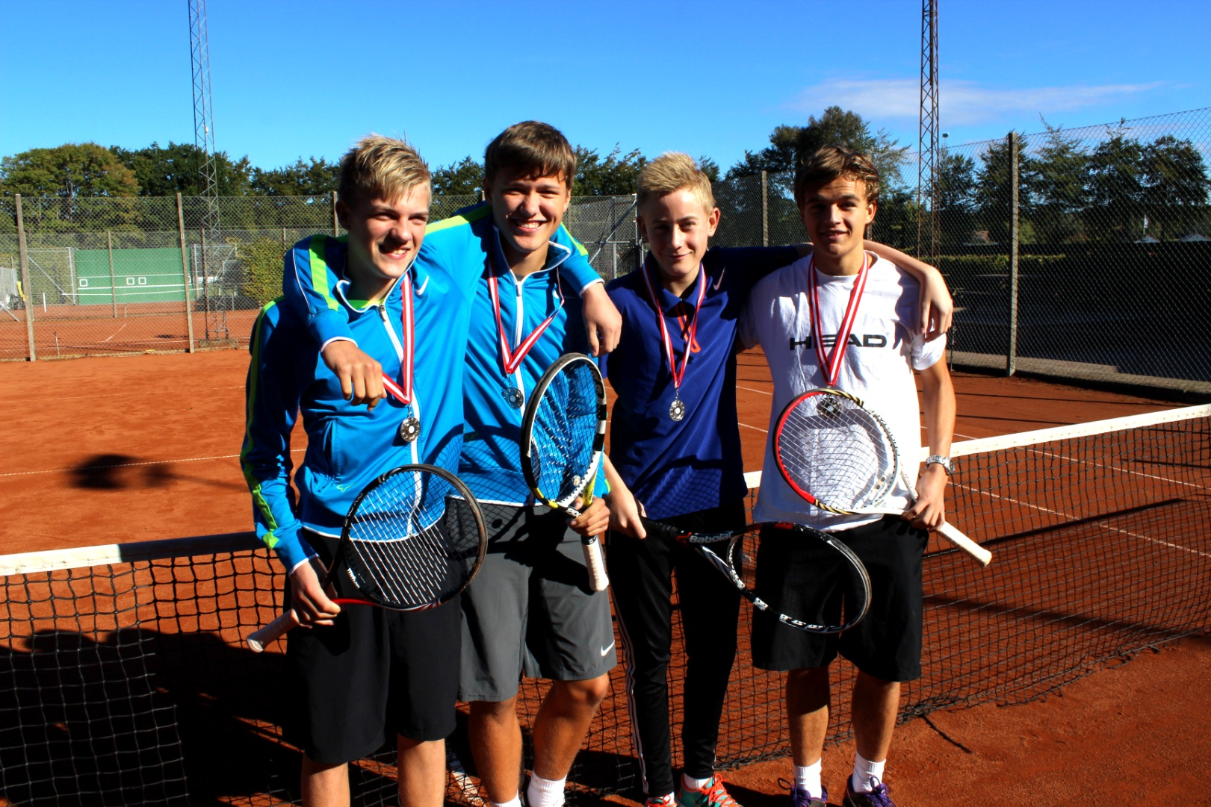
JTU – Holdturnering 2013

Slide 7
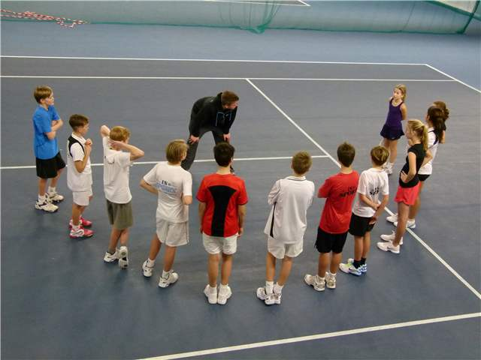
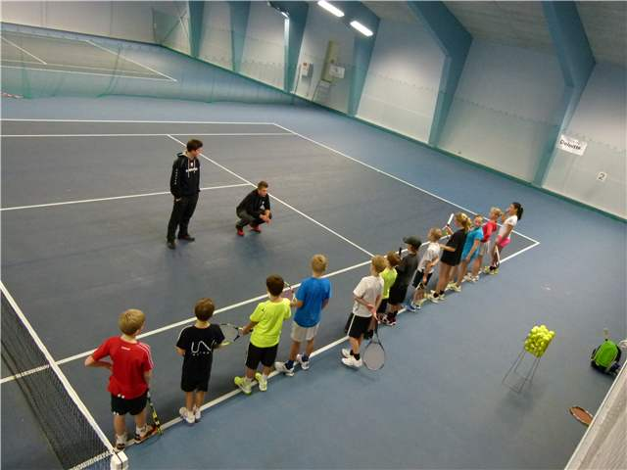
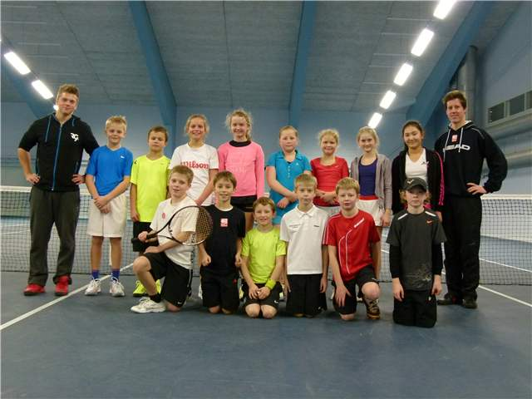
JTU Unionstræning 2013

Slide 8
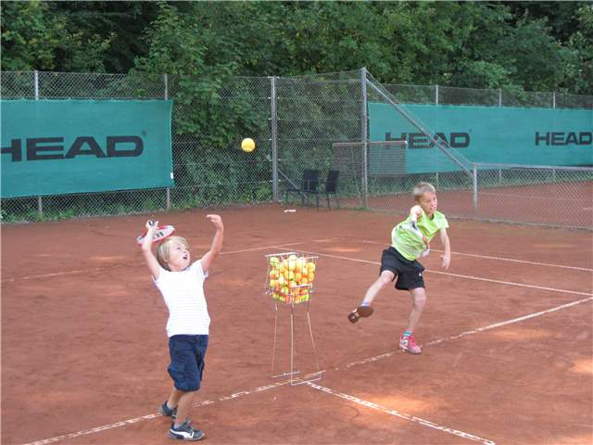
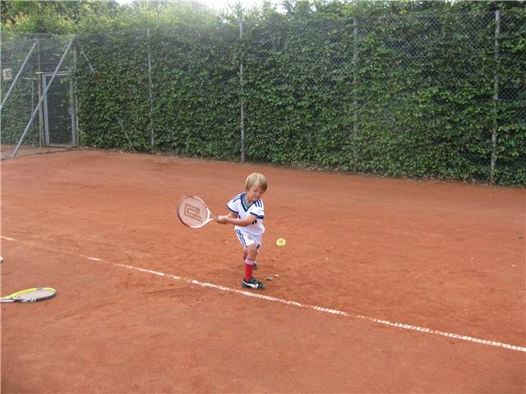
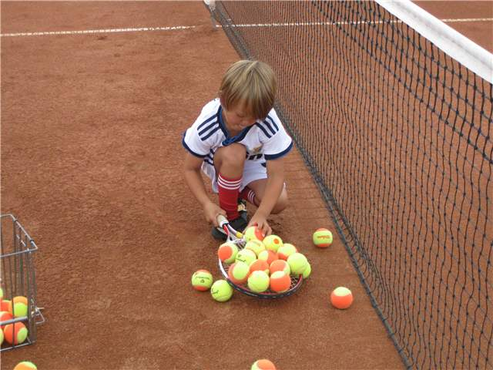
Kids Day Kolding & Aarhus 1900 – Futures event 2013

Slide 9
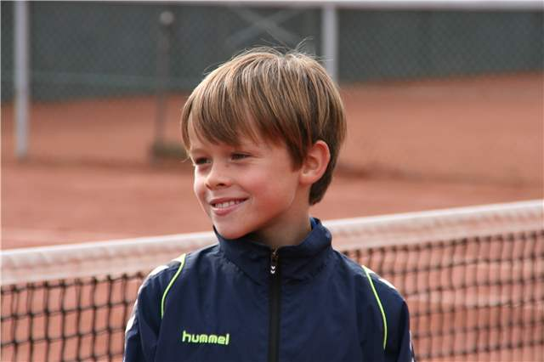
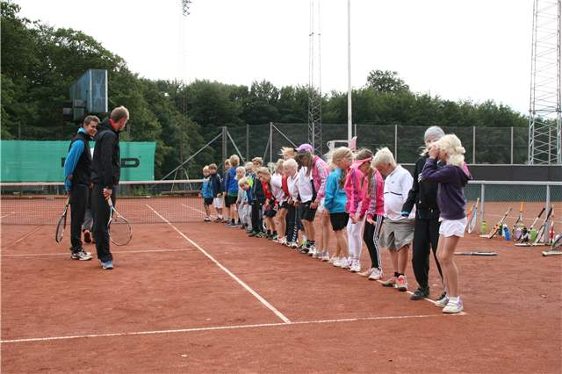
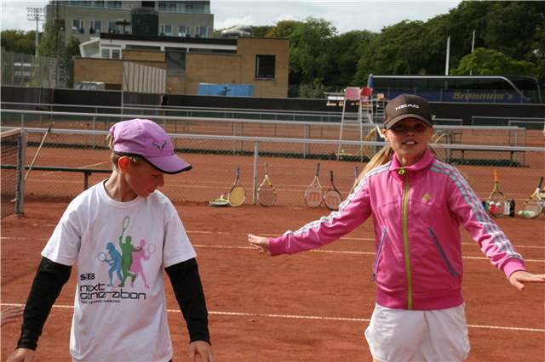
JTU BoblerCamp U8-10 - 2013

Slide 10
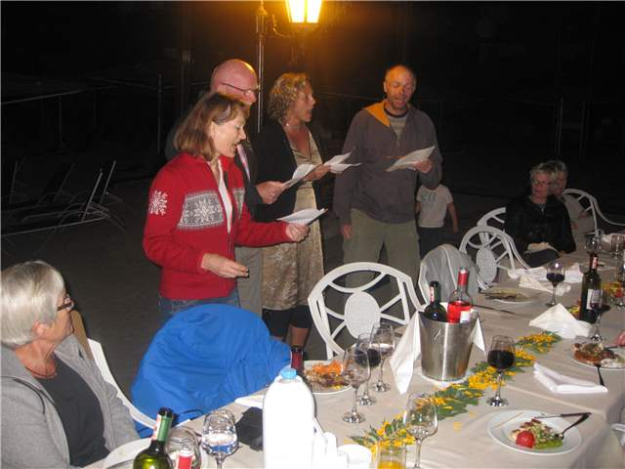
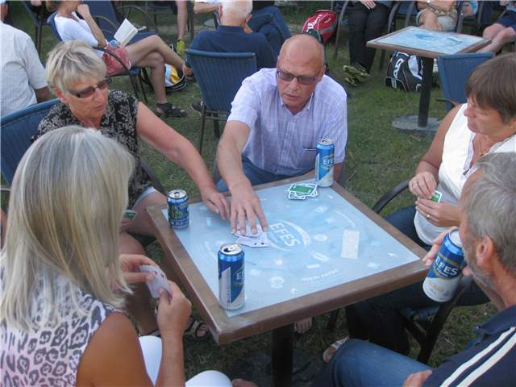
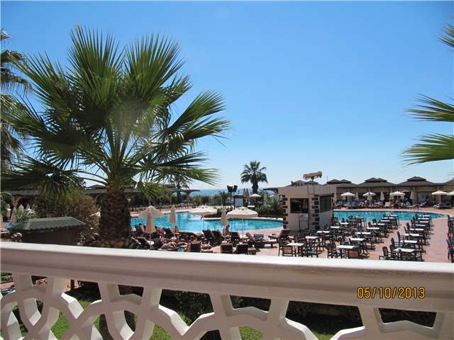
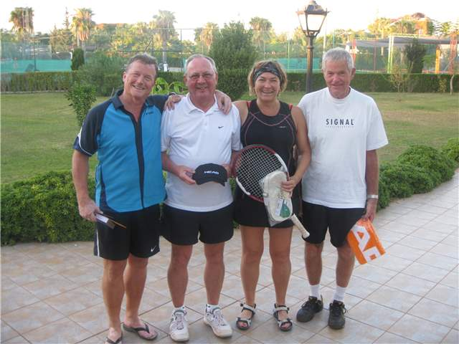
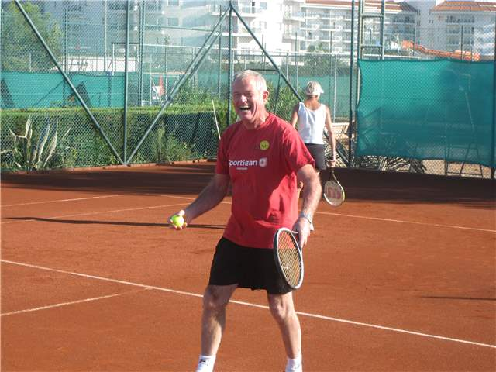
JTU i Tyrkiet 2013

Slide 11
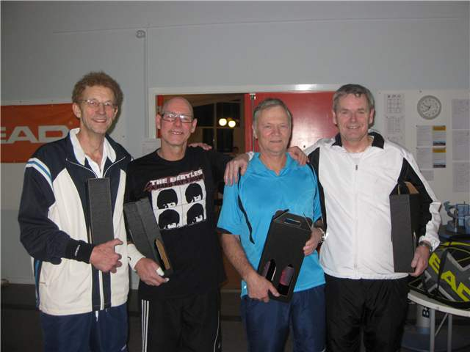
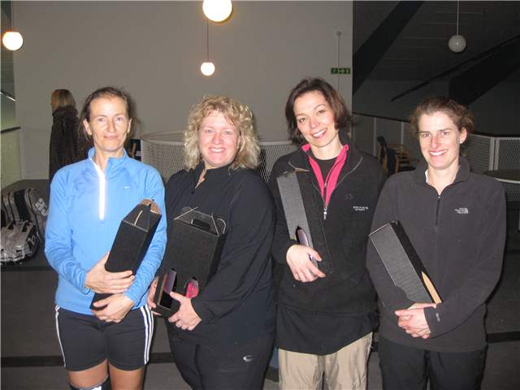
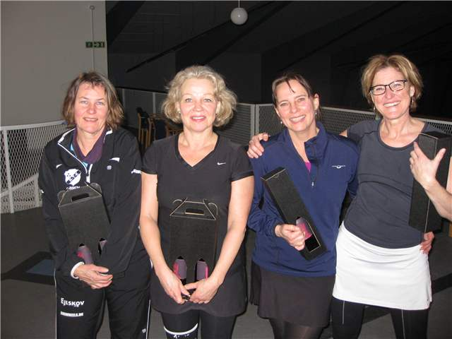
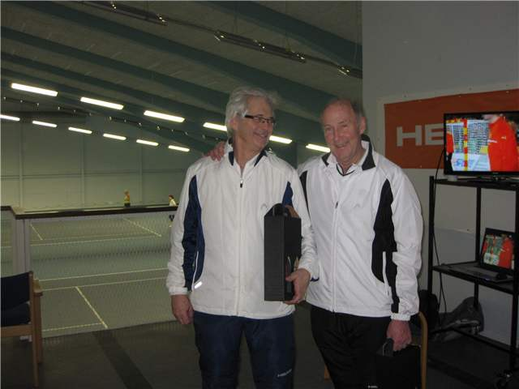
JM Veteraner indendørs 2013

Slide 12
Status JTU 2013
Fremgang i Holdturnering Jylland – Antal hold + 8%
Fremgang i medlemsklubber Jylland – Antal klubber + 20%
Fremgang i antal tennismedlemmer Jylland + 5,8%
Fastholdelse af medlemmer under pres – Stor gennemstrømning (20-30%)
Skolereform – Hvad bringer den af udfordringer/muligheder – Juniorer, trænere?
Stadig for få tennisaktive spiller turnering og holdturnering (Under 10%)

Slide 13
Strategiarbejde 2013 Hvad kendetegner JTU og hvem er JTU?
Ildsjæle-miljø - Frivillighed kombineret med betalt arbejdskraft
Flad organisation – I øjenhøjde med klubberne på alle niveauer
Handlingsorienteret
Nærmiljø – Synlig – Direkte/Åben kommunikation - Ude i klubberne
Tilgængelig ”24-7”
Initiativtager – igangsætter – udfører (Eks.vis Tøsetennis, Motionisttræf, ambassadørbesøg)
Repræsentation – mærkedage, præmieoverrækkelse m.v.
Reglement, opfølgning, opdatering m.v.
Inspirationskilde - Erfaringsudveksling

Slide 14
JTU Bestyrelse
Formand: John Sloth, Hammel/Randers
Næstformand og JM: Peter Sonnichsen, Kolding
Kasserer: Henning Damsgaard, Hasle
Tøsetennis: Ann Hansen, HEI
Holdturnering: John Sloth, Hammel/Randers
Ungdom: Lone Tørnes Andersen, Vejle
Kommunikation: Morten Riisgaard-Dam, Skanderborg
Udvalg:
Holdturneringsudvalg
Breddeudvalg
Turneringsudvalg
Ungdomsudvalg
Minitennisudvalg
Appeludvalg
Aktivitetskonsulent Lars Elkjær
Holdturneringskonsulent Lene Steffensen
Sekretariat Lene Steffensen
www.jtu.dk Lars Elkjær

Slide 15
JTU
Politik, mål og strategi…

Slide 16
DTF Love (Citat §1 stk 1) Forbundet har til formål at virke for tennissportens trivsel og udbredelse i Danmark bl.a. ved:
• at samle danske tennisorganisationer og klubber,
• at repræsentere dansk tennis i alle internationale anliggender,
• at varetage og fremme spillets og spillernes interesser,
• at forestå en ambitiøs elitepolitik og samtidig kunne rumme samtlige tennisklubber,
• at fremme og igangsætte aktiviteter, der sikrer udbredelsen af tennissporten på tværs af alders-, uddannelses-, kønsmæssige og sociale forskelle i overensstemmelse med det enkelte individs behov og ønsker,
• at fremme sporten gennem effektiv, målrettet og konsekvent kommunikation såvel
internt som eksternt,
• at være uafhængig af politiske, økonomiske og religiøse interesser.

Slide 17
DTF Love (Citat §4 stk. 2) Unionerne har bl.a. til opgave at:
varetage forbundets opgaver på det lokale plan,
samarbejde med forbundet omkring elitearbejde,
samarbejde med forbundet omkring stævner, nationalt som internationalt,
afholde og tilbyde arrangementer og aktiviteter, der henvender sig til klubbernes almene afdelinger,
synliggøre forbundets tilbud til klubberne,
fremme anvendelsen af informationsteknologi overfor forbund, klubber og deres medlemmer
§ 4 Stk. 4. Nærmere om unionernes formål og virke er beskrevet i unionsvedtægter.

Slide 18
JTU vedtægter
§1 (Citat) Unionen er medlem af Dansk Tennis Forbund - DTF og underlagt forbundets love og øvrige bestemmelser.
§2 (Citat) Unionens formål er at virke for tennissportens trivsel og fremgang i Jylland ved at:
a. samle og organisere tennisklubber i Jylland
b. danne bindeled mellem DTF og unionens klubber
c. varetage og fremme spillets og klubbernes interesser
d. anvende unionens midler til gavn for spillet
e. arrangere individuelle mesterskabsturneringer, holdturnering m.m.

Slide 19
Politik, mål og strategi (Ref. WWW...Ialt 47 sider)
DTF's Politikkatalog med politik, mål og strategier for perioden 2013-2016 forefindes herunder: Idegrundlag mv. Elite og Talent Klubudvikling Turnering Uddannelse Kommunikation

Slide 20
JTU - Politik, mål og strategi
Statement:
JTU skal i enhver henseende efterleve DTF’s love og JTU’s egne vedtægter og følger således politik, mål og strategi til enhver tid gældende og udarbejdet af DTF.

Slide 21
JTU Vision
At få flest mulige til at spille tennis i Jylland og hjælpe dem med at fastholde glæden ved denne sport og bringe budskabet videre!

Slide 22
JTU Mission
Tilmeld flest mulige hold i holdturneringen
Junior, senior og veteraner
Herrer, damer og mixhold
Motiver spillere og trænere til turneringsaktivitet
Play&Stay, minitennis, stævner, JM m.v.
Få klubber til aktivt af bruge JTU’s tilbud
Åben dialog
JTU ønsker at bakke gode ideer op fra klubberne
JTU vil inspirere til at ”tænde” endnu flere ildsjæle
JTU ønsker at gå foran og være fyrtårnet i Jylland

Slide 23
JTU Mission – Fokus 2013/14
Tennis for piger i alle aldre
Flere spiller kampe/turneringer/holdturneringer
Mere struktureret talentarbejde
Fundraising
Flere tennishaller/indendørsspillesteder Jylland
Endnu flere ildsjæle

Slide 24
JTU mål
Rekruttering, fastholdelse og udvikling.
Få nye medlemmer i klubberne
Få eksisterende medlemmer til at spille mere
Ildsjælekultur

Slide 25
JTU Strategi og kerneværdier
Handlingsorienteret
Synlig
Sikre regional og lokal forankring
Tilgængelig
Åben dialog
Ordentlig
Værdiskabende 2+2=5

Slide 26
Hvorfor synes vi i JTU at alle skal spille tennis…?

Slide 27
Tennis er sjovt…

Slide 28
Tennis kan spilles af alle…

Slide 29
Tennis er en personlig udvikling…

Slide 30
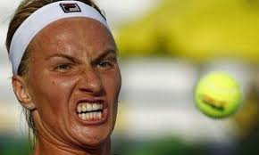
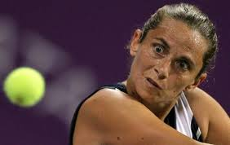
Tennis er koncentration og fokus…

Slide 31
Tennis er konkurrence…

Slide 32
Tennis er at vinde og tabe…

Slide 33
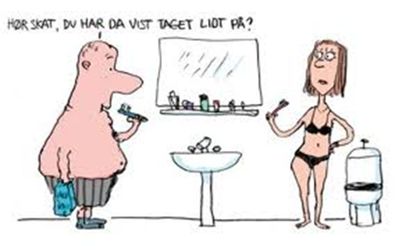
Tennis er en sund livsstil…

Slide 34
Sådan skal man se ud når man har brugt et JTU produkt…

